Slide 1
Contrato de consultoría
Las tres formas principales de concertar un contrato son:
El acuerdo verbal.
El cliente otorga un acuerdo verbal después de haber examinado la propuesta escrita del consultor. Generalmente se utiliza mas con clientes viejos que nuevos.
2. Carta de acuerdo.
El cliente envía una carta de acuerdo en la que confirma la aceptación de la propuesta, a veces contiene algunas modificaciones o complementos que el consultor debe aceptar también por escrito.

Slide 2
Contrato de consultoría
Las tres formas principales de concertar un contrato son:
3.Contrato escrito.
Es el mas utilizado en la actualidad, el cual es debidamente firmado por las partes las cuales se obligan en virtud del mismo.
Una oficina de consultoría debe contar con un modelo de contrato que se puede utilizar con clientes que no cuenten con uno propio.

Slide 3
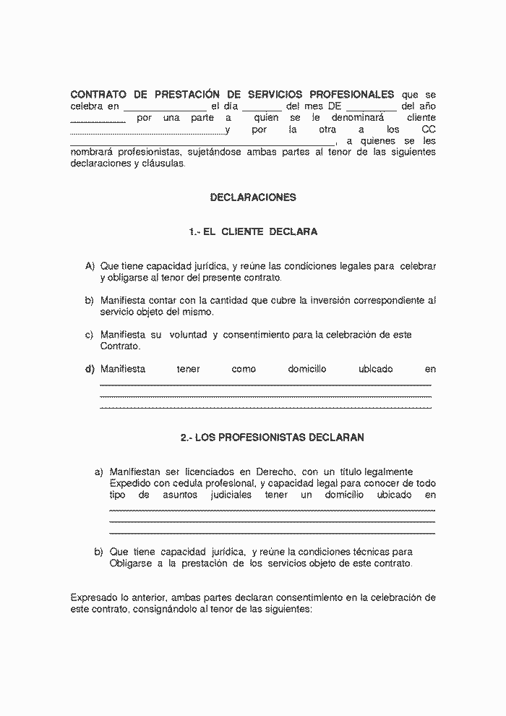
Ejemplo contrato

